Slide 1
LINUX DEVICE DRIVER
리눅스 디바이스 드라이버
Jetson Orin Nano에서 유저 공간 제어와 커널 드라이버 구현
김경태, 박상현, 석민정, 조성수

Slide 2
목차
00 — 목차
01
프로젝트 소개
02
기본 개념
03
유저 공간에서 제어
04
커널 드라이버
05
마무리
목차
02 / 26

Slide 3
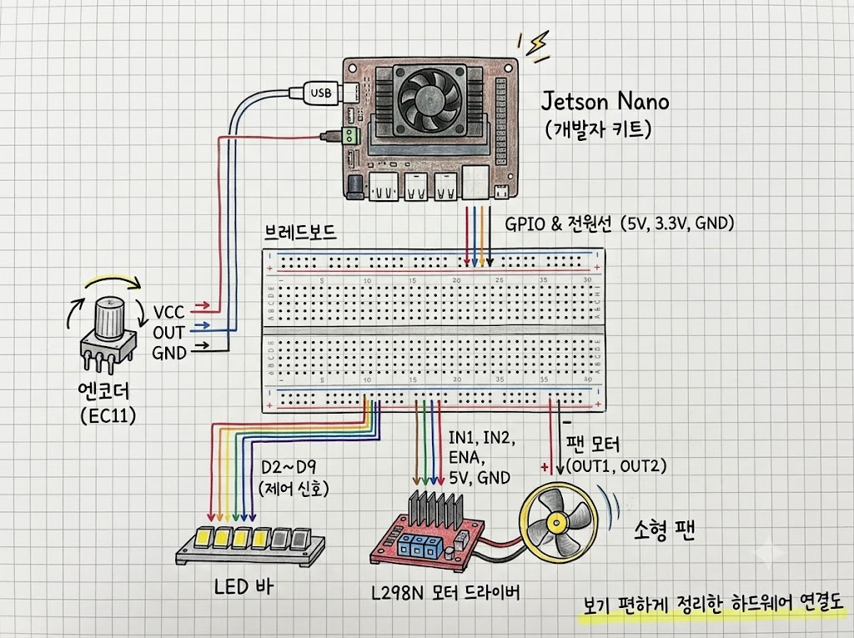
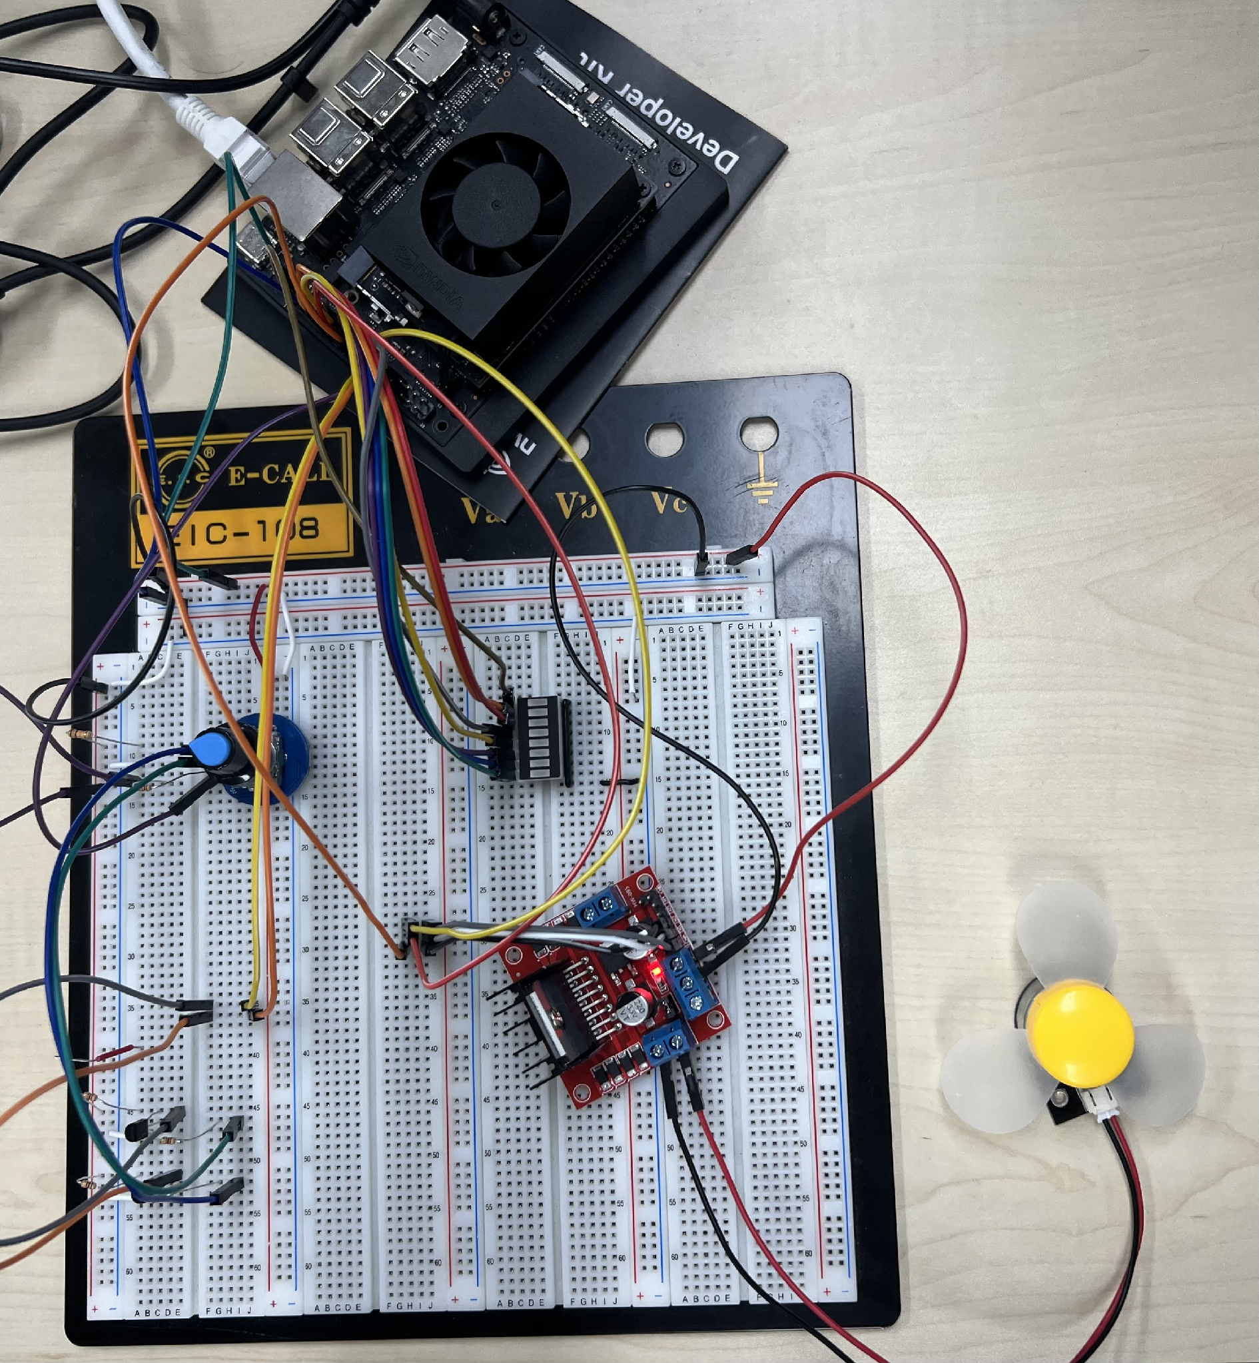
프로젝트 소개
01 — 프로젝트 소개
엔코더로 모터 속도를 바꾸고, LED로 현재 단계를 보여주는 장치
사용한 하드웨어
Jetson Orin Nano (JetPack · 커널 5.15)
EC11 로터리 엔코더 — 입력
L298N 모터 드라이버 + DC 모터 — 출력
8칸 LED Bar — 표시
같은 기능을 두 가지 방법으로
방법 1: 커널에 이미 있는 드라이버를 일반 프로그램에서 사용
방법 2: 장치마다 커널 드라이버를 직접 작성
프로젝트 소개
03 / 26

Slide 4
디바이스 드라이버와 커널
02 — 기본 개념
정의
정의
디바이스 드라이버
유저 공간 / 커널 공간
운영체제가 특정 하드웨어를 사용할 수 있게 해주는 소프트웨어. 프로그램은 드라이버가 정한 방법으로만 장치를 다룸
일반 프로그램이 도는 영역과 커널이 도는 영역. 유저 공간 프로그램은 시스템 콜로 커널에 요청해야 장치 접근 가능
요청이 전달되는 순서
프로그램
(유저 공간)
→
시스템 콜
open · read · write
→
디바이스 드라이버
(커널 공간)
→
하드웨어
이 프로젝트의 두 방법은 '드라이버' 칸을 기존 것으로 쓰느냐, 직접 만드느냐의 차이
기본 개념
04 / 26

Slide 5
리눅스에서 장치를 다루는 통로
02 — 기본 개념
정의
정의
정의
장치 파일 (/dev)
sysfs (/sys)
read · write
장치를 open · read · write 할 수 있게 만든 특수 파일
커널이 장치 설정을 파일로 보여주는 가상 파일 시스템, 값을 쓰면 설정이 바뀜
장치 파일에서 데이터를 읽어 오고(read) 보내는(write) 기본 시스템 콜
이 프로젝트의 예
이 프로젝의 예
이 프로젝트의 예
/dev/gpiochip0
read(fd, &ev, 12)
/sys/class/pwm/…/duty_cycle
/dev/ec11
write(fd, "50", 2)
기본 개념
05 / 26

Slide 6
유저 공간 구현 개요
03 — 유저 공간에서 제어
커널은 수정하지 않고, 일반 프로그램 하나로 세 장치를 제어
GPIO 경로 (LED · 엔코더 · 버튼 · 모터 방향)
fan_controller
→
libgpiod
→
/dev/gpiochip0
→
커널 GPIO 드라이버
PWM 경로 (모터 속도)
fan_controller
→
파일 쓰기
→
/sys/class/pwm
→
커널 PWM 드라이버
파일 | 역할
fan_controller.c | 메인 루프 · 엔코더 해석 · 버튼
fan.c | 모터 (PWM 속도 + 방향 GPIO)
ledbar.c | LED 8칸 출력
유저 공간 제어
06 / 26

Slide 7
유저 공간 구현 동작 원리
03 — 유저 공간에서 제어
프로그램
3
4
5
깨어나서
이벤트 읽기
상태 표로
±1 계산
PWM · LED
값 쓰기
fan_controller
커널
2
6
GPIO 드라이버가
이벤트 기록
드라이버가
핀 출력
기존 드라이버
하드웨어
1
7
노브 회전
모터 · LED
변화
버튼은 루프마다 값을 읽어 30 ms 동안 유지되면 전원 ON / OFF (폴링)
유저 공간 제어
07 / 26
Notes:
커널은 이미 있는 GPIO·PWM 드라이버만 쓴다. 엣지 이벤트 기록과 실제 출력만 커널이 하고, 방향 판단·단계 계산·출력 값 결정은 전부 fan_controller가 한다. 버튼은 루프마다 값을 읽어 30ms 유지되면 전원 ON/OFF.

Slide 8
libgpiod로 GPIO 다루기
03 — 유저 공간에서 제어
유저 공간에서 /dev/gpiochipN 장치를 통해 GPIO를 다루는 리눅스 공식 라이브러리
정의
libgpiod
속도 단계
핀에 쓸 값 8개
LED 1 ~ 8
speed = 3
1
1
1
0
0
0
0
0
/dev/gpiochip0
열기
→
LED 8개 핀을
출력으로 요청
→
값 8개를
한 번에 쓰기
→
종료 시
끄고 반납
유저 공간 제어
08 / 26

Slide 9
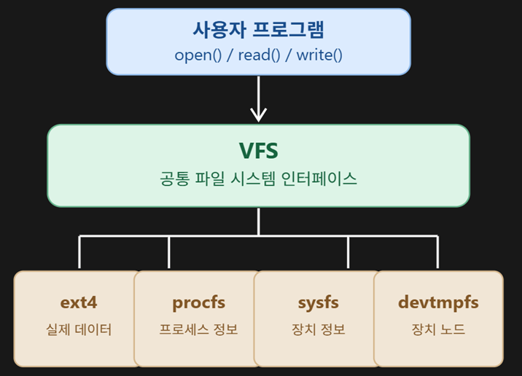
sysfs로 PWM 다루기
03 — 유저 공간에서 제어
PWM을 파일 쓰기로 설정
커널 PWM 드라이버가 /sys/class/pwm 아래에 만들어 둔 설정 파일들
정의
sysfs PWM
/sys/class/pwm/pwmchip3/
PIN 32로 나가는 신호 (듀티 25%)
duty_cycle = 0.25 ms
export
0
채널 사용 시작
pwm0/period
1000000
주기 1 ms
pwm0/duty_cycle
250000
켜진 시간
period = 1 ms
pwm0/enable
1
출력 시작
enable에 1을 쓰는 순간부터 이 신호가 모터 드라이버로 출력됨
유저 공간 제어
09 / 26
Notes:
이미 다른 프로그램이 쓰는 채널이면 사용하지 않고, 종료할 때는 듀티 0 → enable 0 순서로 모터를 먼저 멈춘다.

Slide 10
엔코더 신호 해석하기
03 — 유저 공간에서 제어
A · B 두 신호의 변화 순서로 회전 방향을 판단
A · B 두 신호가 시간차를 두고 바뀌는 엔코더. 어느 쪽이 먼저 바뀌는지로 방향 판단
정의
쿼드러처 엔코더
시계 방향
00
10
11
01
00
합 +4 → 한 칸 증가
+1
+1
+1
+1
반시계 방향
00
01
11
10
00
합 −4 → 한 칸 감소
−1
−1
−1
−1
중간에 튀거나 되돌아가면 합이 ±4가 되지 않아 무시 · 버튼은 30 ms 동안 값이 유지될 때만 눌림으로 인정
유저 공간 제어
10 / 26
Notes:
커널이 A·B 핀 변화를 시각과 함께 기록하고, 프로그램이 시간순으로 읽어 상태 표에 넣는다.

Slide 11
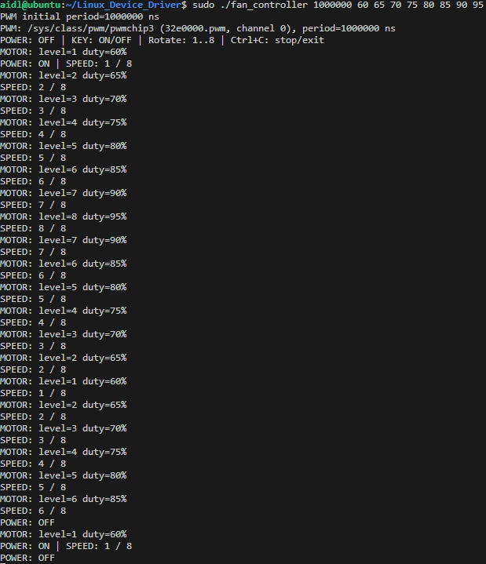
유저 공간 구현 실행 결과
03 — 유저 공간에서 제어
버튼으로 전원을 켜고, 노브를 돌려 단계 1 ~ 8을 오르내린 기록
실행 명령
sudo ./fan_controller 1000000 60 65 70 75 80 85 90 95
1000000 = PWM 주기 1 ms 60 ~ 95 = 단계 1 ~ 8의 듀티(%)
로그 읽는 법
출력 | 의미
POWER: ON | SPEED: 1 / 8 | 버튼을 눌러 단계 1로 시작
MOTOR: level=N duty=X% | duty_cycle 파일에 쓴 값
SPEED: N / 8 | LED에 켜진 칸 수
POWER: OFF | 버튼을 다시 눌러 모터 · LED 끔
유저 공간 제어
11 / 26

Slide 12
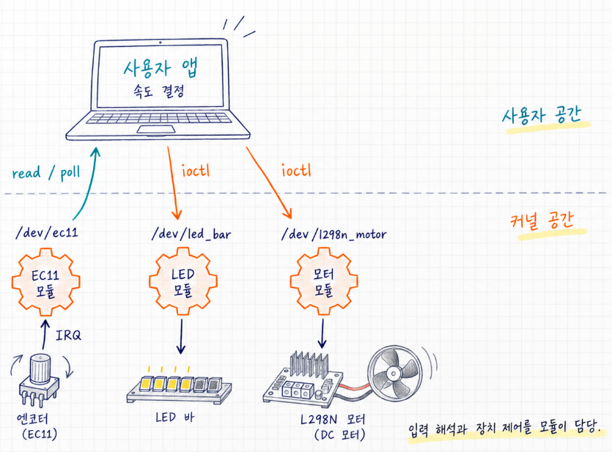
커널 드라이버 구현 개요
04 — 커널 드라이버
장치마다 커널 드라이버를 만들고, 프로그램은 장치 파일만 사용
커널이 실행 중일 때 넣고(insmod) 뺄(rmmod) 수 있는 코드. 드라이버를 모듈로 구현
정의
커널 모듈 (.ko)
모듈 | 하는 일
ec11_driver.ko | 엔코더 · 버튼을 인터럽트로 읽어 이벤트 전달
l298n_driver.ko | 모터 방향(GPIO)과 속도(PWM) 설정
led_bar_driver.ko | LED 8칸 켜기
입력 해석과 장치 제어는 모듈이 맡고,
프로그램은 장치 파일만 열어 작성
커널 드라이버 구현
12 / 26

Slide 13
커널 드라이버 구현 동작 원리
04 — 커널 드라이버
프로그램
4
5
read로
이벤트 받기
단계 계산
설정 요청
motor_daemon
커널
2
3
6
ec11 핸들러
방향 계산
큐에 저장
프로그램 깨움
드라이버가
PWM · GPIO 설정
우리 드라이버
하드웨어
1
7
노브 회전
모터 · LED
변화
4번 read 단계에서 copy_to_user로 이벤트를 프로그램에 복사
커널 드라이버 구현
13 / 26
Notes:
핀 변화는 바로 ec11 드라이버의 인터럽트 핸들러로 들어가고, 프로그램은 결과(12바이트 이벤트)만 받는다. 출력은 ioctl로 l298n·led_bar 드라이버에 요청하면 드라이버가 PWM·GPIO를 설정한다.

Slide 14
캐릭터 디바이스 등록
04 — 커널 드라이버
드라이버를 /dev 아래 장치 파일로 보이게 만드는 과정
데이터를 바이트 단위로 차례대로 읽고 쓰는 장치. /dev 아래 파일로 나타남
정의
캐릭터 디바이스
STEP 1
STEP 2
STEP 3
STEP 4
번호 받기
file_operations 연결
클래스 등록
/dev/ec11 생성
커널에서 major · minor
번호를 할당받음
read · write를
우리 함수로 연결
sysfs에 ec11_class를
만들어 둠
udev가 장치 파일을
자동으로 만듦
중간에 실패하면 받은 순서의 반대로 반납
커널 드라이버 구현
14 / 26
Notes:
중간에 실패하면 이미 받은 자원을 역순으로 반납한다. rmmod 때도 같은 역순.

Slide 15
file_operations
04 — 커널 드라이버
장치 파일에 open · read · write 등이 호출될 때 실행할 드라이버 함수를 모아둔 구조체
정의
file_operations
/* ec11_driver.c — 엔코더: 읽기 */
static const struct file_operations ec11_fops = {
.open = ec11_open,
.read = ec11_read,
.poll = ec11_poll,
};
/* l298n_driver.c — 모터: 쓰기 */
static const struct file_operations motor_fops = {
.read = motor_read,
.write = motor_write,
};
프로그램
드라이버
open("/dev/ec11")
ec11_open()
read(fd, &ev, 12)
ec11_read()
write(fd, "50", 2)
motor_write()
커널이 장치별 fops 표를 보고 알맞은 함수를 호출
커널 드라이버 구현
15 / 26
Notes:
프로그램이 장치 파일에 read나 write를 호출하면, 커널은 그 장치에 등록된 file_operations 표를 보고 드라이버 함수를 대신 불러준다.

Slide 16
read 함수와 copy_to_user
04 — 커널 드라이버
드라이버가 엔코더 이벤트를 프로그램에 넘겨주는 과정
커널 메모리의 데이터를 유저 프로그램 메모리로 안전하게 복사하는 커널 함수, 복사하지 못한 바이트 수를 반환
정의
copy_to_user
/* ec11_driver.c */
static ssize_t ec11_read(struct file *file,
char __user *buf, size_t count, loff_t *ppos)
{
struct ec11_event ev;
/* 이벤트가 생길 때까지 대기 */
wait_event_interruptible(ec11_waitq,
dequeue_event(&ev) == 0);
if (copy_to_user(buf, &ev, sizeof(struct ec11_event)))
return -EFAULT;
return sizeof(struct ec11_event);
}
프로그램 — READ(FD, &EV, 12)
delta
+1
sw_state
0
position
3
copy_to_user (12바이트)
드라이버 — 큐에서 꺼낸 이벤트
delta
+1
sw_state
0
position
3
반환값 0 = 성공 · 0이 아니면 -EFAULT
커널 드라이버 구현
16 / 26
Notes:
이벤트가 없으면 wait_event_interruptible로 잠들었다가, 인터럽트 핸들러가 이벤트를 넣고 깨우면 이어서 진행한다. O_NONBLOCK으로 열었다면 기다리지 않고 -EAGAIN. 프로그램이 넘긴 주소는 잘못됐을 수 있어 커널이 직접 쓰면 안 되고, copy_to_user가 주소를 검사한 뒤 복사한다.

Slide 17
write 함수와 copy_from_user
04 — 커널 드라이버
프로그램이 보낸 명령 문자열을 드라이버가 받아 모터에 적용
유저 프로그램 메모리의 데이터를 커널 메모리로 안전하게 복사하는 커널 함수. 복사하지 못한 바이트 수를 반환
정의
copy_from_user
/* l298n_driver.c — motor_write() (요약) */
char kbuf[64];
copy_len = min(count, sizeof(kbuf) - 1);
if (copy_from_user(kbuf, buf, copy_len))
return -EFAULT;
kbuf[copy_len] = '\0';
if (strncmp(kbuf, "forward", 7) == 0)
current_status.dir = MOTOR_DIR_FORWARD;
else if (sscanf(kbuf, "%d", &val) == 1)
current_status.speed_percent = val;
motor_update_hardware();
프로그램 — ECHO 50 > /DEV/L298N_MOTOR
'5'
'0'
'\n'
copy_from_user
드라이버 — KBUF[64]
'5'
'0'
'\n'
sscanf → speed_percent = 50 → PWM 50%
커널 드라이버 구현
17 / 26
Notes:
셸에서 echo 50 > /dev/l298n_motor 를 실행하면 motor_write가 호출된다. "forward", "backward", "stop", "brake", "step N", 숫자(0~100%)를 알아듣는다. 버퍼는 64바이트로 제한하고 끝에 '\0'을 붙여 문자열로 만든다.

Slide 18
인터럽트 핸들러로 엔코더 읽기
04 — 커널 드라이버
신호가 바뀔 때마다 커널 안에서 바로 방향을 계산
인터럽트가 발생했을 때 커널이 실행하는 함수. 짧게 끝나야 하고, 잠들면 안 됨
정의
인터럽트 핸들러
언제 실행되나
A
A · B 핀이 바뀌는 순간마다
(상승 · 하강 모두)
무엇을 하나
B
두 핀을 읽어 방향을 계산하고,
한 칸이 끝나면 이벤트를 큐에 넣고 프로그램을 깨움
지켜야 할 것
● 핸들러 실행
한 클릭 = 엣지 4번 → 이벤트 1개
잠들 수 없으므로 짧게 끝내고,
공유 데이터는 spinlock으로 보호
커널 드라이버 구현
18 / 26
Notes:
유저 공간 구현과 같은 16칸 상태 표를 커널 안에서 쓴다. 버튼(KEY)도 같은 방식으로 인터럽트를 등록한다.

Slide 19
커널 PWM API로 모터 제어
04 — 커널 드라이버
방향은 GPIO 두 개, 속도는 PWM 듀티비
드라이버 안에서 PWM 장치를 받아 주기와 듀티를 설정하는 커널 기능
정의
커널 PWM API
방향 — IN1 · IN2
정지
0 · 0
정회전
1 · 0
역회전
0 · 1
제동
1 · 1
속도 — 단계를 듀티로
단계 1 · 25%
단계 4 · 55%
단계 8 · 100%
커널 드라이버 구현
19 / 26
Notes:
드라이버를 올릴 때 Pin 32의 PWM 채널을 받아 두고, 정지 상태면 출력을 끈다. 주기 1,000,000 ns.

Slide 20
장치별 명령과 공통 헤더
04 — 커널 드라이버
드라이버와 프로그램이 같은 명령 번호를 쓰도록 헤더 하나를 공유
read · write로 표현하기 어려운 속도 설정 · 상태 읽기 등을 번호로 정해 둔 명령
정의
장치 명령
프로그램
속도 설정 명령 + 값 65
→
공통 헤더
같은 명령 번호
→
l298n 드라이버
번호 확인 → PWM 갱신
E
EC11
M
모터
L
LED Bar
구분 문자 'E'
구분 문자 'M'
구분 문자 'L'
위치 읽기 · 위치 초기화 · 버튼 상태
속도 · 방향 · 상태 · 정지 · 제동 · 활성화
레벨 설정 · 패턴 설정 · 각각 읽기
커널 드라이버 구현
20 / 26
Notes:
명령 번호는 include/common_ioctl.h 한 곳에 정의하고 드라이버와 프로그램이 같이 include한다. 모르는 번호가 오면 오류를 돌려준다.

Slide 21
제어 프로그램 motor_daemon
04 — 커널 드라이버
읽을 데이터가 생길 때까지 프로그램을 재워 두는 방식. 기다리는 동안 CPU를 쓰지 않음
정의
이벤트 대기
이벤트 대기
read
이벤트 모두 읽기
쌓인 이벤트는 한 번에
깨어날 때마다 큐가 빌 때까지 읽어, 노브를 빨리 돌려도 밀리지 않음
모터 · LED 설정
단계 계산 0 ~ 8
출력은 마지막에 한 번
모터와 LED는 계산이 끝난 뒤 한 번만 설정해 불필요한 갱신을 줄임
커널 드라이버 구현
21 / 26
Notes:
노브 클릭은 방향 전환(350ms 대기). Ctrl+C면 모터 정지 · LED 끄고 장치 파일을 닫는다.

Slide 22
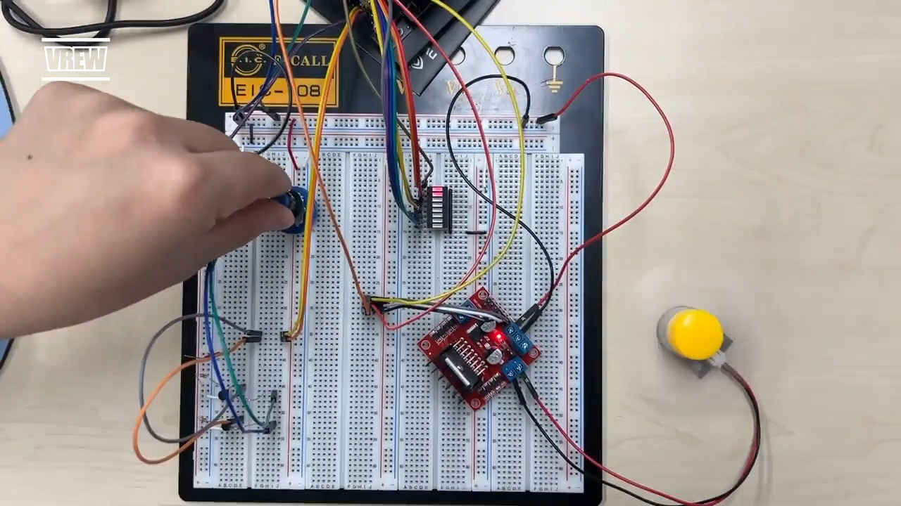
시연 영상
05 — 정리
노브 회전
속도 단계 Up / Down
LED Bar
현재 단계를 칸 수로 표시
DC 모터
단계에 맞춰 회전 속도 변화
정리
22 / 26

Slide 23
핵심 함수 정리
05 — 정리
드라이버와 프로그램이 데이터를 주고받는 다섯 가지
함수 | 경로 | 역할
file_operations | 드라이버 (구조체) | read · write 호출을 드라이버 함수에 연결하는 표
read | 프로그램 → 드라이버 | 장치에서 데이터 가져오기 (엔코더 이벤트)
write | 프로그램 → 드라이버 | 장치에 데이터 보내기 (모터 명령)
copy_to_user | read 안에서 | 드라이버 데이터 → 프로그램 메모리로 복사
copy_from_user | write 안에서 | 프로그램 데이터 → 드라이버 메모리로 복사
정리
23 / 26

Slide 24
두 방법 비교
05 — 정리
 | 유저 공간 | 커널 드라이버
작성한 코드 | 전체 프로그램 | 커널 모듈 3개 + 프로그램
하드웨어 접근 | libgpiod · sysfs | 커널 GPIO · IRQ · PWM API
엔코더 해석 위치 | 프로그램 | 인터럽트 핸들러
프로그램이 쓰는 것 | 라이브러리 | /dev 장치 파일
Error 발생 시 | 프로그램만 종료 | 커널 전체에 영향 가능
다른 프로그램에서 | 다시 구현 필요 | 같은 장치 파일 재사용
정리
24 / 26

Slide 25
배운 점
05 — 정리
장치는 파일로 다룸
/dev · /sys 아래 파일로 장치를 열고 읽고 씀
일반 프로그램만으로도 GPIO · PWM 제어 가능
드라이버는 파일 뒤의 함수
file_operations로 read · write를 드라이버 함수에 연결
커널 ↔ 프로그램 데이터는 copy_to_user · copy_from_user로 전달
같은 로직, 다른 위치
엔코더 해석 로직은 두 구현 모두 동일
유저 공간은 구현이 쉽고, 커널은 응답이 빠르고 재사용이 쉬움
정리
25 / 26

Slide 26

감사합니다
05 — 정리
질문 받겠습니다
정리
26 / 26

